Slide 1




CODERHOUSE
PREVISÃO DE VENDA DE CARROS
DANIEL ISOZAKI

Slide 2







AGENDA
Fracasso
Resultados
Análise exploratória
Desafios e aprendizados
Modelagem
Próximos passos

Slide 3


AGENDA
Fracasso
Resultados
Análise exploratória
Desafios e aprendizados
Modelagem
Próximos passos

Slide 4

AGENDA
Fracasso
Resultados
Análise exploratória
Desafios e aprendizados
Modelagem
Próximos passos

Slide 5

AGENDA
Fracasso
Resultados
Análise exploratória
Desafios e aprendizados
Modelagem
Próximos passos

Slide 6

AGENDA
Fracasso
Resultados
Análise exploratória
Desafios e aprendizados
Modelagem
Próximos passos

Slide 7

AGENDA
Fracasso
Resultados
Análise exploratória
Desafios e aprendizados
Modelagem
Próximos passos

Slide 8
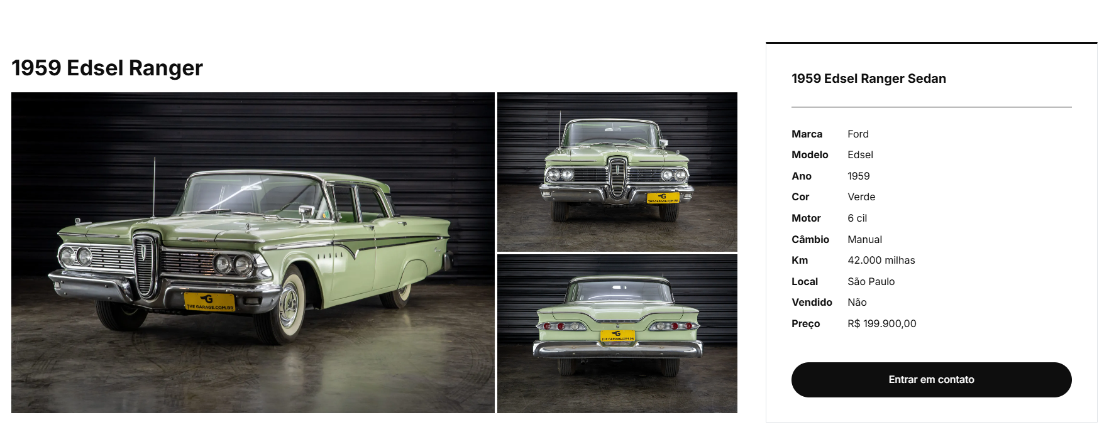

1959 EDSEL RANGER
Qual o preço nos dias de hoje?

Slide 9
1959 EDSEL RANGER

Slide 10
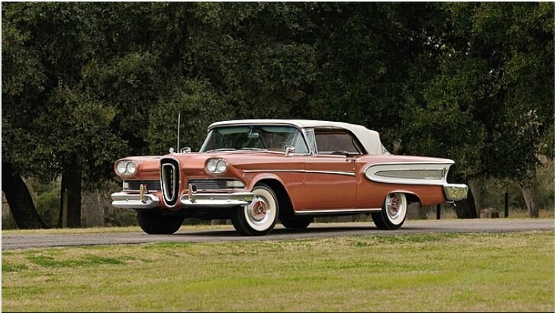
FORD EDSEL
Lançado em 1958
Clamados como “carros do futuro”
Promovido em programa de TV
Porém, fracasso de $350 milhões!
Apesar das previsões otimistas da Ford para esse modelo de carro, as pesquisas foram falhas. O que aprendemos sobre previsões?

Slide 11

PREVISÕES SÃO
IMPORTANTES

Slide 12


PREVISÃO DE VENDAS EM 2025 IRÁ SE BASEAR EM:
1957
2024
Venda de autoveículos no Brasil

Slide 13
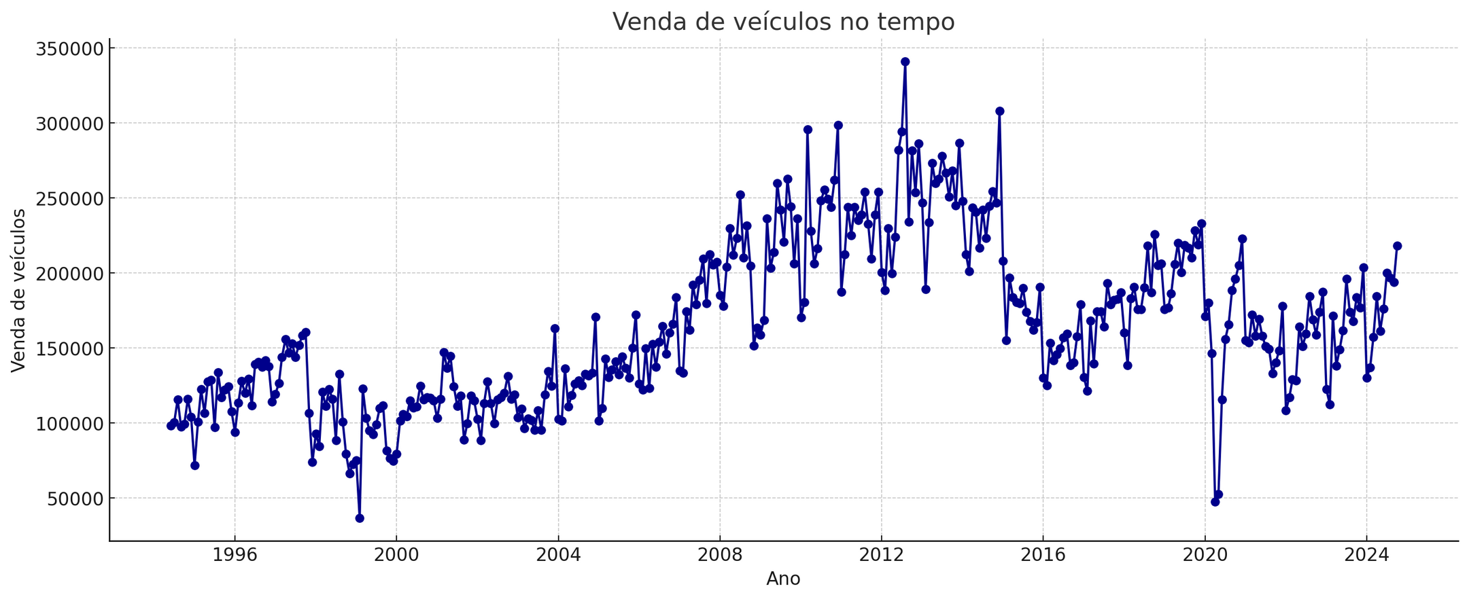
Fonte: IPEADATA.GOV
ANÁLISE EXPLORATÓRIA

Slide 14
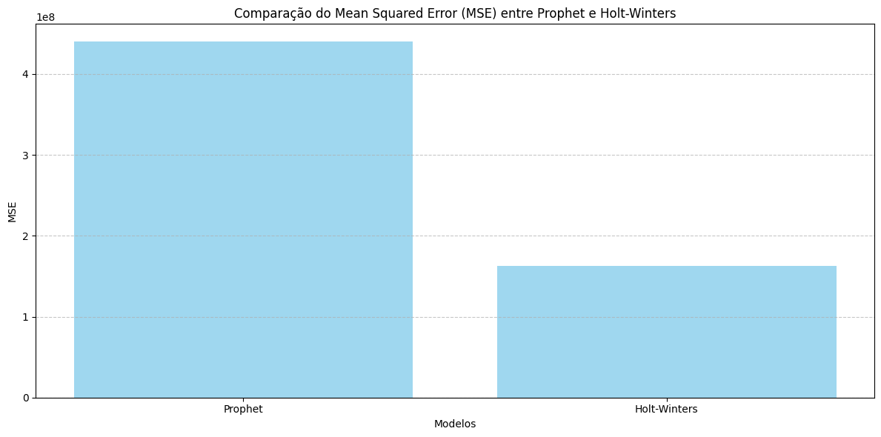
MODELAGEM

Slide 15
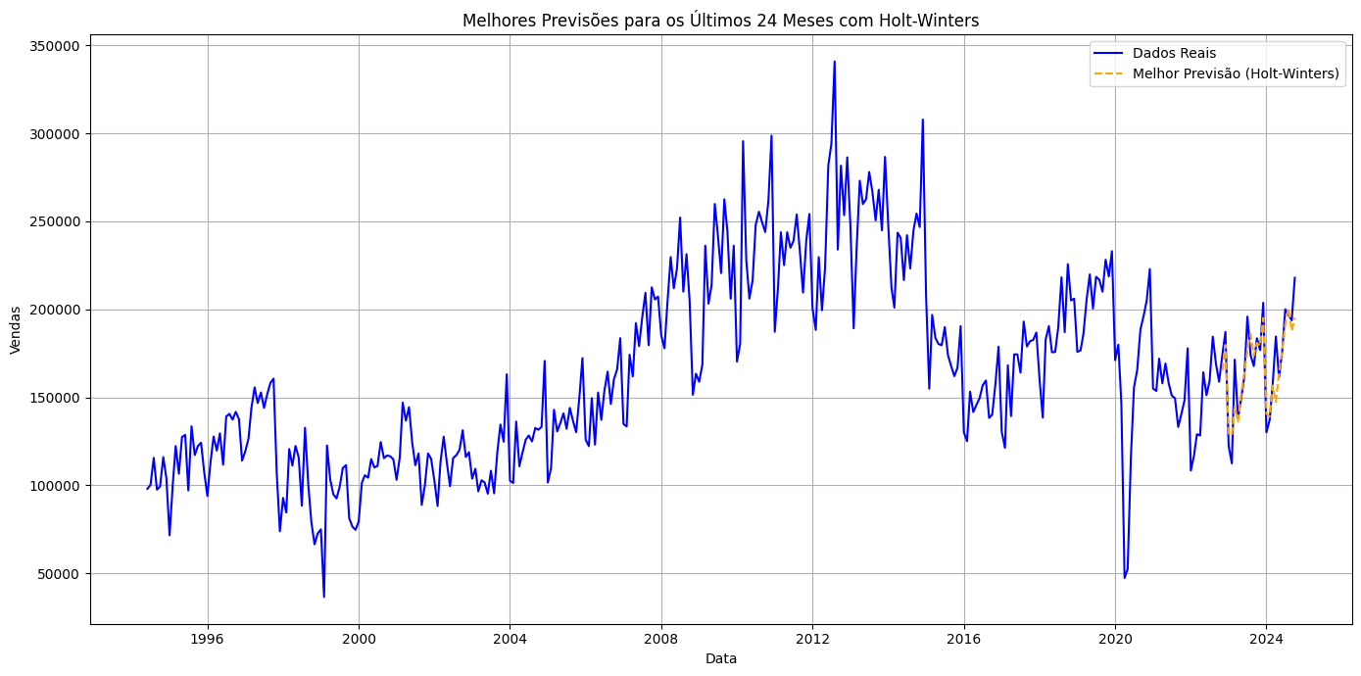
MODELAGEM

Slide 16
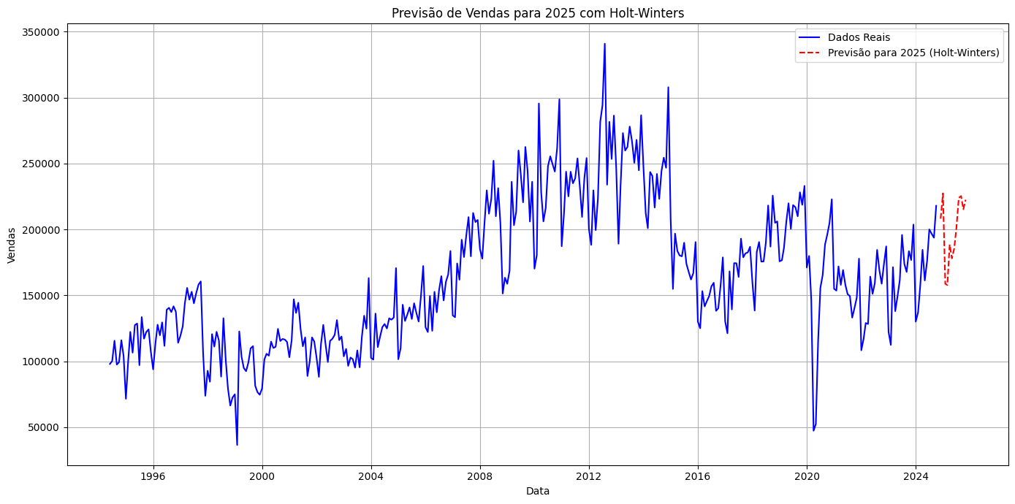
RESULTADOS

Slide 17
FONTE: www.autodata.com.br
RESULTADOS
Previsão do modelo para Janeiro de 2025: 158.789 unidades
Vendas reais em Janeiro de 2025: 171.200 unidades

Slide 18
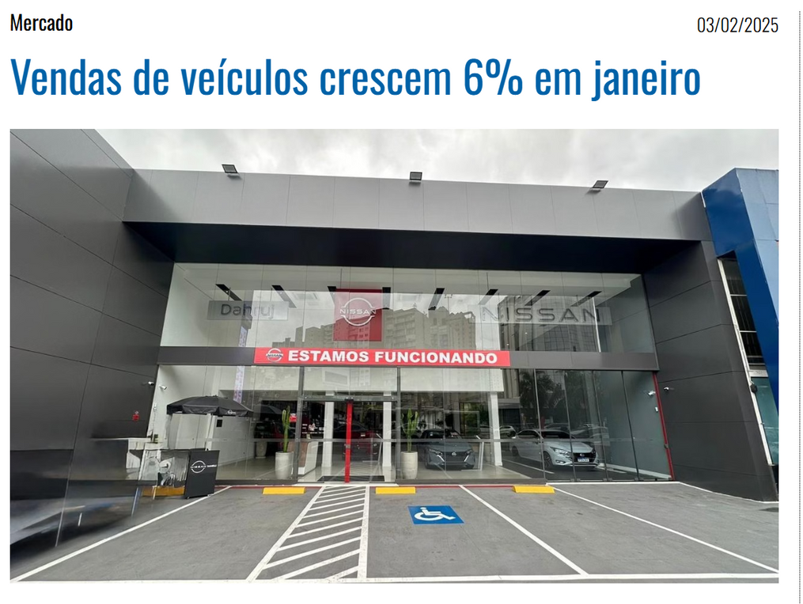

FONTE: www.autodata.com.br
RESULTADOS

Slide 19
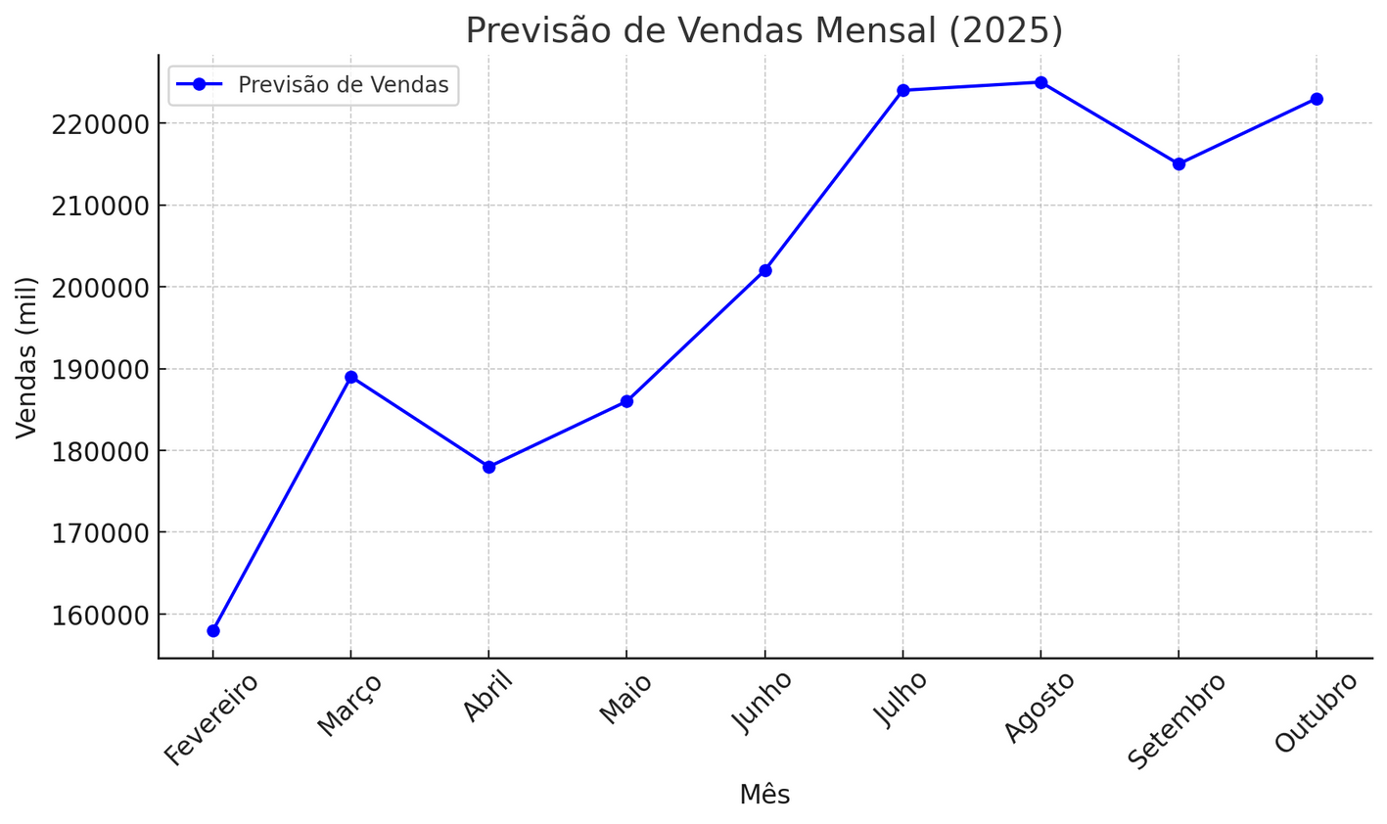
PREVISÕES
Fevereiro: 158 mil
Março: 189 mil
Abril: 178 mil
Maio: 186 mil
Junho: 202 mil
Julho: 224 mil
Agosto: 225 mil
Setembro: 215 mil
Outubro: 223 mil

Slide 20



DESAFIOS E APRENDIZADOS
Pouco conhecimento
de automóveis
Pouco conhecimento do
mercado financeiro
+5 modelos testados

Slide 21
PRÓXIMOS PASSOS
Confirmar previsões;
Explorar a relação entre a taxa básica de juros (SELIC) e as vendas de automóveis;
Separar os dados entre carros novos e carros usados;
Usar os dados para produzir a quantidade ideal de automóveis em uma montadora em um ano.

Slide 22


Obrigado!

